Slide 1

БАЛАЛАРҒА ҚАТЫСТЫ ТӨТЕНШЕ ОҚИҒА МЕН ТӨТЕНШЕ ЖАҒДАЙЛАРҒА ДЕН ҚОЮ АЛГОРИТМДЕРІ

Slide 2






КҮДІКТІ ОБЪЕКТІНІ АНЫҚТАУ КЕЗІНДЕГІ ӘРЕКЕТТЕРДІҢ АЛГОРИТМІ
Күдікті зат деп қараусыз қалған сөмке, пакет, қорап, жәшік, сымдары шығыңқы, күдікті дыбыстар (сырт еткен, тықылдаған) және әдеттен тыс иістер (бадам, хлор, аммиак) шығатын ойыншықтар түсіндіріледі.
Бұл зат жарылғыш құрылғы немесе улы химиялық заттар (ТХС), биологиялық агенттер (сібір жарасы, шешек, туляремия сияқты қауіпті инфекциялардың қоздырғыштары) толтырылған пакет болуы мүмкін.
ҚАУІПТІ НЕМЕСЕ КҮДІКТІ НЫСАНЫ АШҚАН АДАМДАР
дереу ішкі істер органдарының 102 арнасына немесе 112 бірыңғай кезекшілік-диспетчерлік қызметіне (егер ол оқушы немесе студент болса, мұғалімге немесе сынып жетекшісіне) дереу хабарлау
жедел әрекет ету күштері келгенге дейін объектіден қауіпсіз қашықтықта болу
болған оқиғаға қатысты айғақтар беруге дайын болыңыз
БАСШЫНЫҢ ӘРЕКЕТІ:
төтенше жағдайларды жою қызметтері (ішкі істер органдарының бөлімшелері, жедел жәрдем қызметі, өрт сөндіру бригадалары, авариялық-құтқару қызметтері) үшін қауіпті немесе күдікті объект анықталған жерге кедергісіз қол жеткізуді қамтамасыз ету
білім беру ұйымының тұрақты қызметкерлерінің қоршауын орнату
білім алушыларды және білім беру ұйымының қызметкерлерін эвакуациялау бойынша шаралар қабылдау

Slide 3


КҮДІКТІ ОБЪЕКТІНІ АНЫҚТАУ КЕЗІНДЕГІ ӘРЕКЕТТЕРДІҢ АЛГОРИТМІ
ҚЫЗМЕТКЕРЛЕРДІҢ ӘРЕКЕТТЕРІ (ҚЫЗМЕТКЕРЛЕР, ОҚЫТУШЫЛАР)
c
білім беру ұйымының әкімшілігіне хабарлау (телефон арқылы) және ғимаратқа ешкімді кіргізбеу (олар келгенше)
Студенттер мен оқушыларды күдікті заттан қауіпсіз қашықтыққа (100 метрден жақын емес) жылжытыңыз, жақындамаңыз, ұстамаңыз, табылған затты ашпаңыз немесе жылжытпаңыз.
объектінің жанында радиобайланысты, оның ішінде ұялы телефондарды пайдаланбаңыз
қалдырылған заттың ықтимал иесін анықтау үшін айналадағы адамдарға сұрақ қойыңыз
қауіпті аймаққа іргелес аумақтан студенттер мен оқушыларды эвакуациялауды ұйымдастыруға көмек көрсету
табылған уақыты мен орнын жазып алыңыз
Күдікті затты тапқан адамдар төтенше жағдайларды жою күштері келгенге дейін қауіпсіз қашықтықта болуы және оқиғаға қатысты мәлімдеме жасауға дайын болуы керек.
қажет болған жағдайда қорғауды қамтамасыз ететін заттардың (ғимарат бұрышы, бағана, қалың ағаш, көлік) артына жасырынып, бақылау жүргізіңіз.
объектіні тастаңыз, егер бұл мүмкін болмаса, күрделі құрылымның артына және қажетті қашықтықта жасырыңыз
БІЛІМ АЛУШЫЛАРДЫҢ ІС-ӘРЕКЕТТЕРІ:
c
үрейленбеңіз, барлық мұғалімдерді тыңдаңыз
және білім беру ұйымының қызметкерлері
күдікті затты ұстамаңыз, ашпаңыз және жылжытпаңыз
қажет болса, қорғанысты қамтамасыз ететін заттардың артына паналаңыз (ғимараттың бұрышы, баған, қалың ағаш, автомобиль)
c
объектіден кету, мүмкін болмаған жағдайда-күрделі құрылыстың артына және қажетті қашықтыққа пана болу

Slide 4


КҮДІКТІ ОБЪЕКТІНІ АНЫҚТАУ КЕЗІНДЕГІ ӘРЕКЕТТЕРДІҢ АЛГОРИТМІ
Білім беру ұйымының қауіпсіздігін қамтамасыз ететін адамдардың әрекеттері:
c
осы заттың жанында радиобайланыс құралдарын, оның ішінде ұялы телефонды пайдаланудан бас тарту
күдікті затқа қол тигізбеңіз, жақындамаңыз, қозғалмаңыз
иесіз заттың ықтимал иесін анықтау үшін айналаңыздағы адамдардан сұхбат алыңыз
мүмкіндігінше анықтау уақыты мен орнын бекітіңіз
күдікті заттың пайда болуын және оны табу жағдайларын сипаттауға дайын болу
дүрбелең туғызбау үшін не болғанын білуі керек адамдардан басқа ешкімге жарылыс қаупі туралы хабарлауға болмайды
күдікті заттың табылғаны туралы Ішкі істер органдарының "102" арнасына немесе "112"бірыңғай кезекші-диспетчерлік қызметіне дереу хабарлау
күдікті затқа және қауіпті аймаққа бөгде адамдардың кіруін шектеуді қамтамасыз ету
қауіпті аймаққа іргелес аумақтан адамдарды ұйымдасқан түрде эвакуациялауды қамтамасыз ету
қажет болған жағдайда қорғауды қамтамасыз ететін заттарды (ғимараттың бұрышы, бағанасы, қалың ағаш, автомашина) паналап, бақылау жүргізу
ЖАРЫЛҒЫШ ҚҰРЫЛҒЫ НЕМЕСЕ ЖАРЫЛҒЫШ ҚҰРЫЛҒЫҒА ҰҚСАС ЗАТ АНЫҚТАЛҒАН КЕЗДЕ ҰСЫНЫЛАТЫН ЭВАКУАЦИЯ ЖӘНЕ ҚОРШАУ АЙМАҚТАРЫ:
граната - 50 метр;
салмағы 200 грамм тротил дойбы – 45 метр;
жарылғыш құрылғы - кемінде 200 метр;
сыра банкі 0,33 литр - 60 метр;
дипломат (іс) - 230 метр.
жол чемоданы - 350 метр;
жеңіл автокөлік – кемінде 600 метр;
шағын автобус - 920 метр;
жүк көлігі (фургон) - 1240 метр.

Slide 5
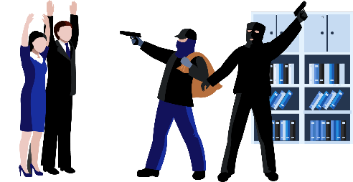
БІЛІМ БЕРУ ҰЙЫМДАРЫНЫҢ ҚЫЗМЕТКЕРЛЕРІНЕ, ПЕДАГОГТЕРІНЕ, БІЛІМ АЛУШЫЛАРЫ МЕН ТӘРБИЕЛЕНУШІЛЕРІНЕ ҚАРУЛЫ ШАБУЫЛ ЖАСАУ КЕЗІНДЕГІ ІС-ҚИМЫЛ АЛГОРИТМІ
Қызметкерлерге, педагогтарға, білім алушылар мен тәрбиеленушілерге қарулы шабуыл жасау кезінде:
өзін-өзі оқшаулау үшін шаралар қабылдаңыз
ішкі істер органдарының "102" арнасына немесе "112"бірыңғай кезекші-диспетчерлік қызметіне хабарлау
жасырынып, террористердің кетуін күтіңіз және мүмкіндігінше ғимараттан кетіңіз
қауіпті аймақтан дереу кетіңіз
БАСШЫНЫҢ ІС-ӘРЕКЕТІ:
қарулы шабуыл фактісі мен мән-жайлары туралы Құқық қорғау және/немесе арнаулы мемлекеттік органдарды дереу хабардар ету
объектідегі адамдардың қауіпсіздігін қамтамасыз ету жөніндегі жұмысты ұйымдастыру (эвакуациялау, ішкі кедергілерді бұғаттау, объектідегі штаттан тыс жағдай туралы хабарлау)
терроризмге қарсы күрес жөніндегі жедел штабтың келген күштерімен өзара іс-қимыл

Slide 6

БІЛІМ БЕРУ ҰЙЫМДАРЫНЫҢ ҚЫЗМЕТКЕРЛЕРІНЕ, ПЕДАГОГТЕРІНЕ, БІЛІМ АЛУШЫЛАРЫ МЕН ТӘРБИЕЛЕНУШІЛЕРІНЕ ҚАРУЛЫ ШАБУЫЛ ЖАСАУ КЕЗІНДЕГІ ІС-ҚИМЫЛ АЛГОРИТМІ
Білім беру ұйымының қауіпсіздігін қамтамасыз ететін адамдардың іс-әрекеттері:
Қарулы шабуылдаушыны анықтаңыз
мүмкіндігінше оның объектідегі адамдардың жаппай болатын жерлеріне қарай жылжуына тосқауыл қою
қарулы шабуыл фактісі туралы объектінің басшылығына, құқық қорғау және/немесе арнаулы мемлекеттік органдарға кез келген тәсілмен хабарлау
объектідегі адамдардың қауіпсіздігін қамтамасыз ету шараларын қабылдау (эвакуация, ішкі кедергілерді бұғаттау)

Slide 7

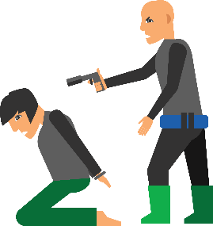
БІЛІМ БЕРУ ҰЙЫМДАРЫНА КЕПІЛГЕ АЛУ КЕЗІНДЕГІ ІС-ҚИМЫЛ АЛГОРИТМІ
БІЛІМ БЕРУ ҰЙЫМДАРЫНА КЕПІЛГЕ АЛУ КЕЗІНДЕГІ ІС-ҚИМЫЛ АЛГОРИТМІ
БАСШЫНЫҢ ІС-ӘРЕКЕТІ:
білім алушылардың, тәрбиеленушілердің, педагогтардың және басқа да қызметкерлердің қауіпсіздігі үшін барынша мүмкін болатын жағдайларды ұйымдастыру
құқық қорғау және/немесе арнаулы мемлекеттік органдарға қызметкерлерді, педагогтер мен білім алушыларды кепілге алу туралы дереу хабарлау
терроризмге қарсы күрес жөніндегі жедел штабтың келген күштерімен өзара іс-қимылды қамтамасыз ету
басқыншылардың талаптарын анықтауға тырысыңыз
Персоналдың іс-әрекеттері (қызметкерлер, педагогтар):
Жақын маңдағы білім алушыларды, тәрбиеленушілерді қорғауды ұйымдастыру
Мүмкіндігінше олардың кепілге алынуына жол бермеңіз, ғимараттан абайлап шығарыңыз немесе үй-жайға паналаңыз, есікті жауып тастаңыз, тәртіп сақшылары келгенге дейін немесе ғимараттан кету үшін қауіпсіздік мүмкіндігіне дейін ұстаңыз
мүмкіндігінше кез келген қолжетімді тәсілмен және өз қауіпсіздігін кепілдендірілген қамтамасыз ету шартымен хабардар ету
мүмкіндігінше кез келген қолжетімді тәсілмен және өз қауіпсіздігін кепілдендірілген қамтамасыз ету шартымен хабардар ету
саны,
қару-жарақ,
жабдықтау,
жасы,
лақапки,
ұлты

Slide 8
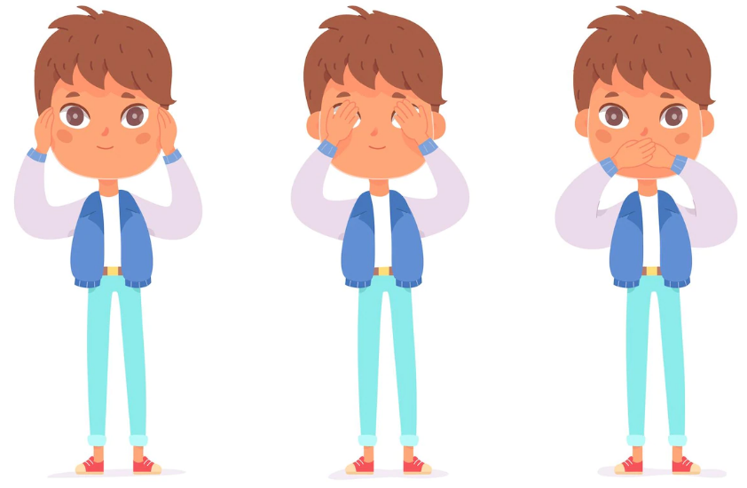

БІЛІМ БЕРУ ҰЙЫМДАРЫНА КЕПІЛГЕ АЛУ КЕЗІНДЕГІ ІС-ҚИМЫЛ АЛГОРИТМІ
БІЛІМ АЛУШЫЛАРДЫҢ ІС-ӘРЕКЕТТЕРІ:
дүрбелең болмаңыз, ұстамдылық пен ұстамдылықты сақтаңыз
қауіпсіз орын табуға тырысыңыз
есіңізде болсын, сіздің түсіріліміңіз туралы хабарлама алғаннан кейін, барлау агенттіктері жұмыс істей бастады және сіздің босатылуыңыз үшін қажет нәрсенің бәрін жасайды
шабуылдаушыларды қару қолдануға итермелейтін және адам шығынына әкелетін әрекеттерге жол бермеңіз
айыру, қорлау және қорлауға жол беріңіз, қылмыскерлердің көзіне қарамаңыз, арандатушылықпен әрекет етпеңіз
кез-келген әрекетті орындау үшін (отыру, тұру, ішу, дәретханаға бару) рұқсат сұраңыз
егер сіз жарақат алсаңыз, қозғалмауға тырысыңыз, осылайша сіз қан жоғалтуды азайтасыз
арнайы қызметтер сізді босату операциясын жүргізген кезде келесі талаптарды қатаң сақтаңыз
еденге төмен қаратып жатып, басыңызды қолыңызбен жауып, қозғалмаңыз
барлау қызметкерлерімен немесе олармен кездесуге жүгірмеңіз, өйткені олар сізді қылмыскер деп қателесуі мүмкін
мүмкіндігінше есіктер мен терезелердің саңылауларынан аулақ болыңыз

Slide 9

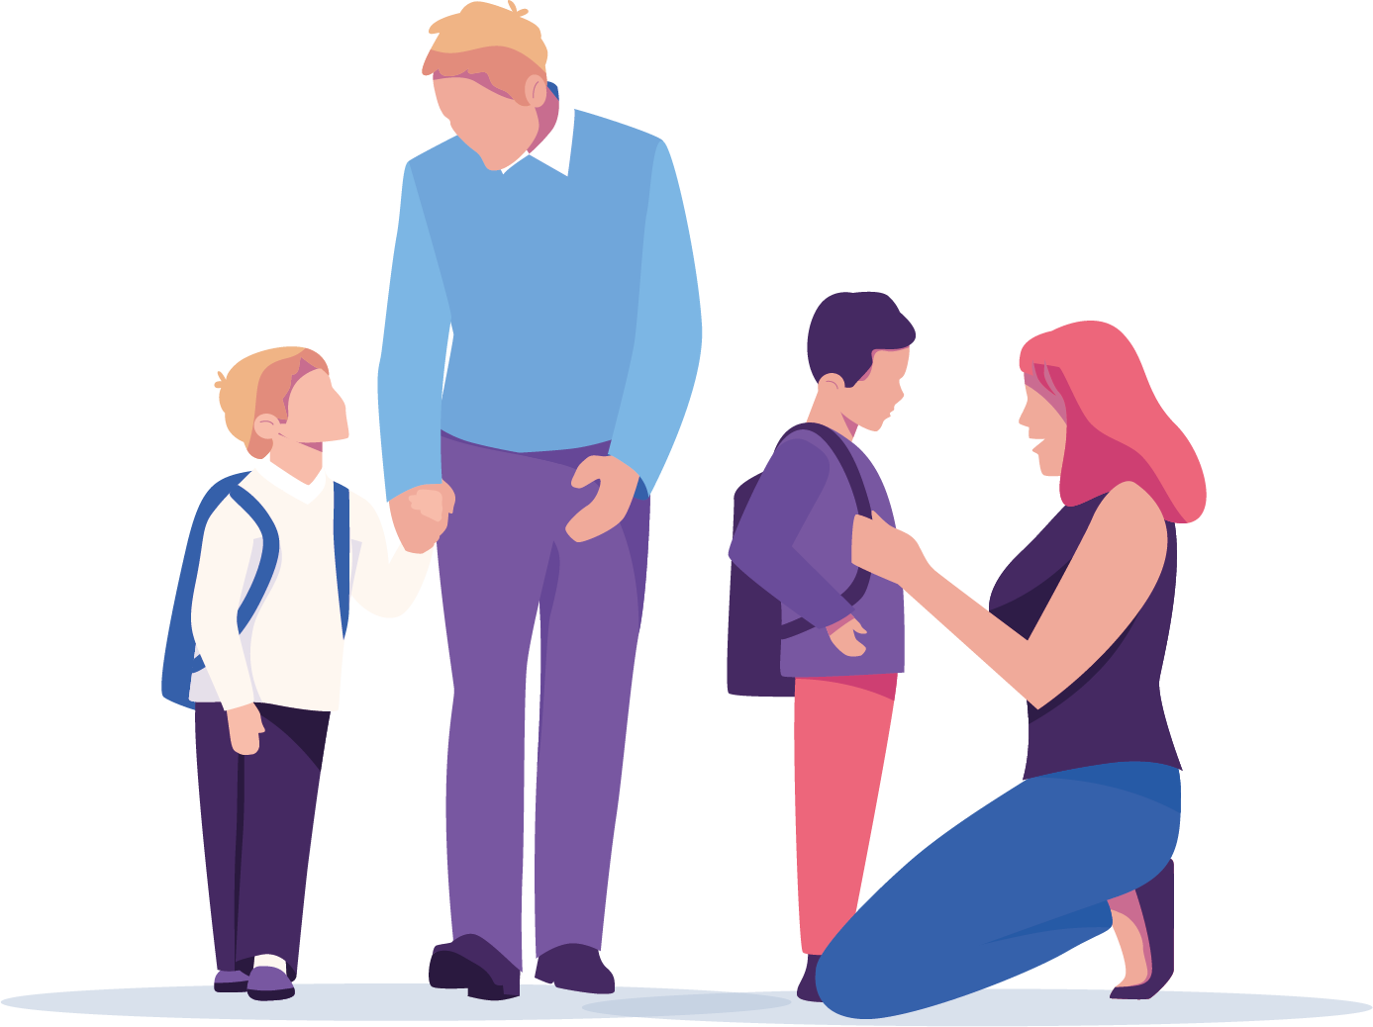
ТЕРРОРИСТЕРДІҢ БІЛІМ БЕРУ ҰЙЫМЫНА ШАБУЫЛ ЖАСАУДАҒЫ ІС-ҚИМЫЛ АЛГОРИТМІ
БАСШЫНЫҢ ІС-ӘРЕКЕТІ:
білім алушылардың, тәрбиеленушілердің, педагогтардың және басқа да қызметкерлердің қауіпсіздігі үшін барынша мүмкін болатын жағдайларды ұйымдастыру
объектіде күдікті адамды немесе адамдар тобын анықтау туралы ақпаратты құқық қорғау және/немесе арнаулы мемлекеттік органдарға дереу беру
құқық қорғау органдарының қызметкерлеріне күдікті адам туралы барынша толық ақпарат беру, бұл шабуылдаушыны анықтау және ұстау уақытын қысқартуы мүмкін
адамдарды ұйымдасқан эвакуациялауды және өз қауіпсіздігін қамтамасыз ету
ПЕРСОНАЛДЫҢ ІС-ӘРЕКЕТТЕРІ (ҚЫЗМЕТКЕРЛЕР, ПЕДАГОГТАР)
жақын маңдағы білім алушыларды қорғауды ұйымдастыру: ғимараттан абайлап шығару немесе үй-жайда паналау, есікті бұғаттау, құқықтық тәртіп қызметкерлерінің келуін күту
қорғану: ғимараттан абайлап кету немесе үй-жайға баспана беру, есікті құлыптау, тәртіп сақшыларының келуін күту
мүмкіндігінше құқық қорғау және / немесе арнаулы мемлекеттік органдарды, күзетті, персоналды, объектінің басшылығын қарулы шабуылдың фактісі мен мән-жайы туралы кез келген тәсілмен хабардар ету
Білім алушылар мен ата-аналардың (заңды өкілдердің)іс-әрекеттері:
мүмкіндігінше құқық қорғау және / немесе арнаулы мемлекеттік органдарды, күзетті, персоналды, объектінің басшылығын қарулы шабуылдың фактісі мен мән-жайы туралы кез келген тәсілмен хабардар ету
қорғану: ғимараттан абайлап кету, есікті құлыптау, тәртіп сақшыларының келуін күту

